Slide 1

Môn: Lịch sử và Địa lí lớp 4

Slide 2
KHỞI ĐỘNG

Slide 3
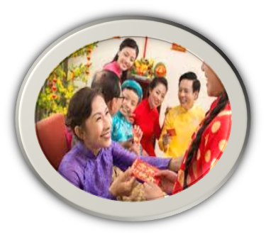
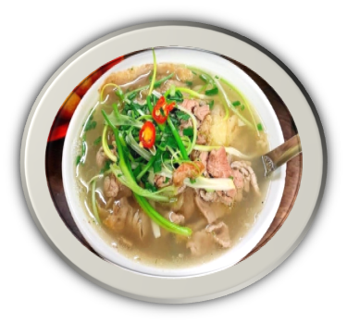
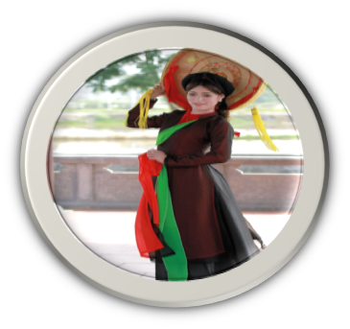
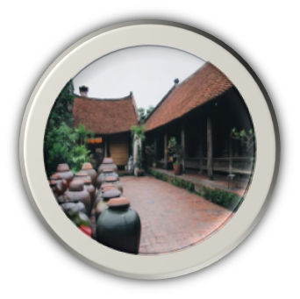

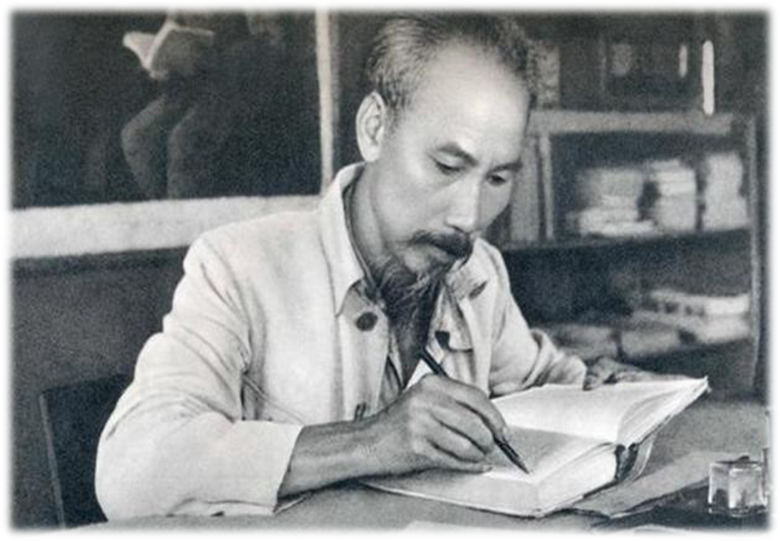

phong tục tập quán
ẩm thực
VĂN HÓA
TRUYỀN THỐNG
trang phục
nhà ở
lễ hội
danh nhân

Slide 4
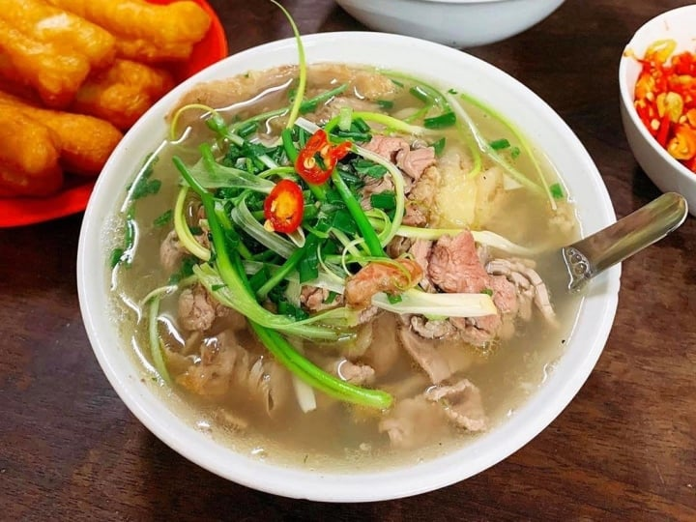


Slide 5
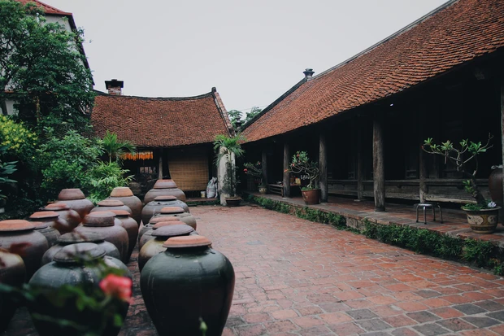

Slide 6
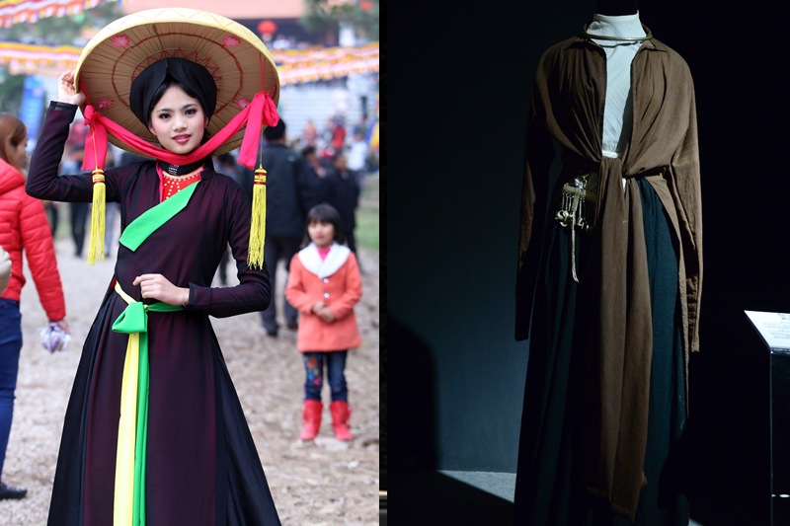

Slide 7
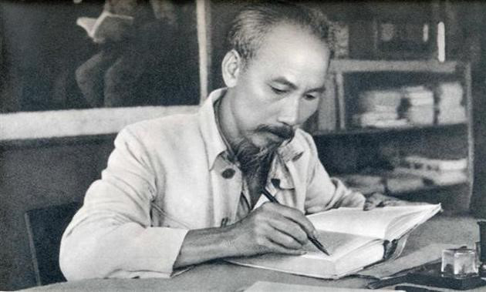

Slide 8


Slide 9
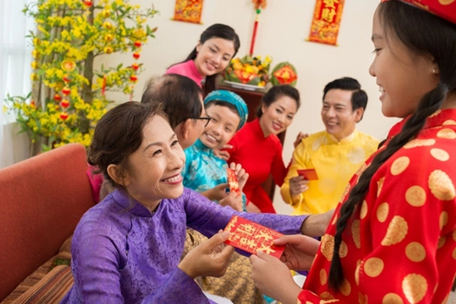

Slide 10
KHÁM PHÁ

Slide 11
DỰ ÁN HỌC TẬP
Nhóm: 1
Tên dự án: Tìm hiểu về các món ăn của Hà Nội
Thời gian thực hiện: ………………………..
DỰ ÁN HỌC TẬP
Nhóm: 2
Tên dự án: Tìm hiểu về trang phục ở Hà Nội
Thời gian thực hiện: ......................
TT | Món ăn | Nguyên liệu | Cách chế biến
1
2
3
TT | Tên trang phục | Chất liệu | Dùng khi nào
1
2
3
DỰ ÁN HỌC TẬP
Nhóm: 3
Tên dự án: Tìm hiểu về nhà ở
Thời gian thực hiện: ………………………..
DỰ ÁN HỌC TẬP
Nhóm: 4
Tên dự án: Tìm hiểu về phong tục tập quán của Hà Nội
Thời gian thực hiện: ………………………..
TT | Tên loại nhà ở (hoặc hình ảnh) | Chất liệu
1
2
3
TT | Các phong tục tập quán | Nguồn gốc | Ý nghĩa
1
2
3

Slide 12
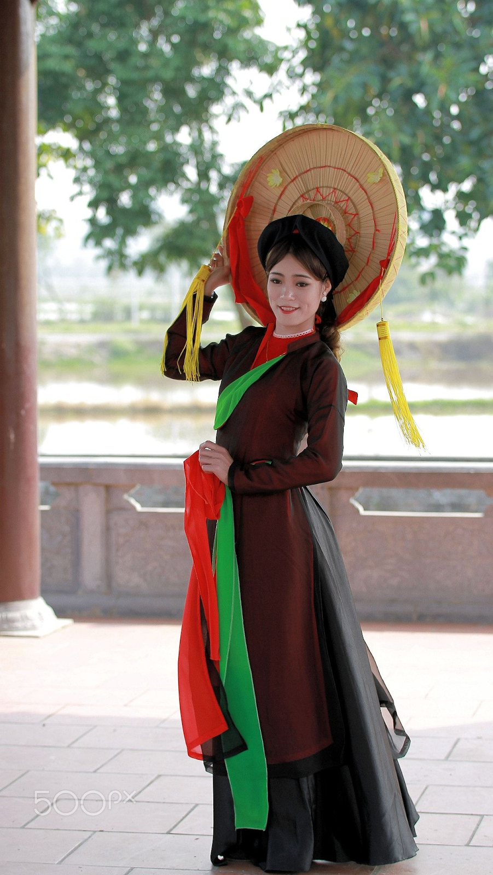
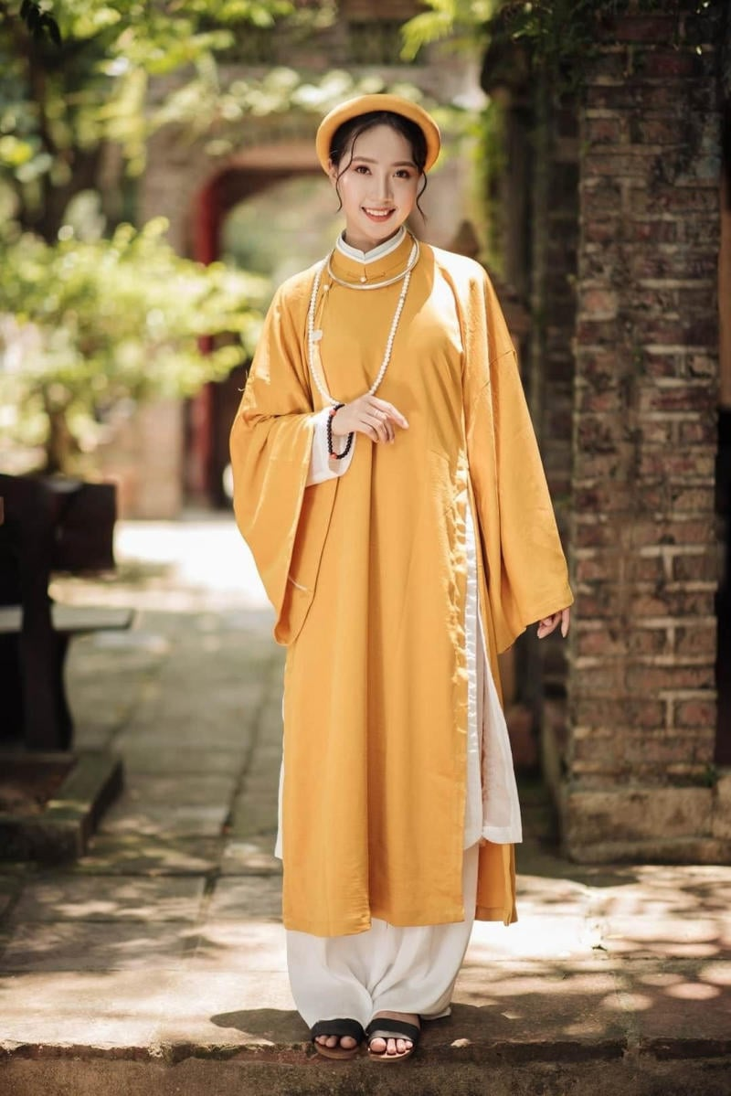
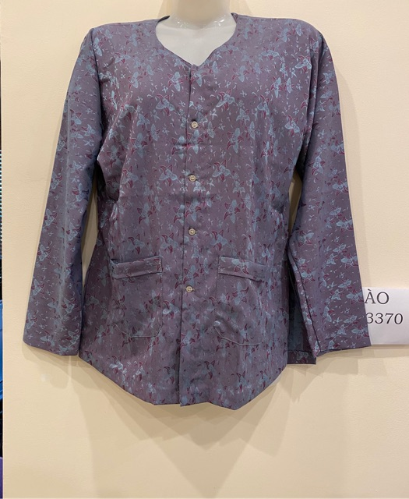

Slide 13
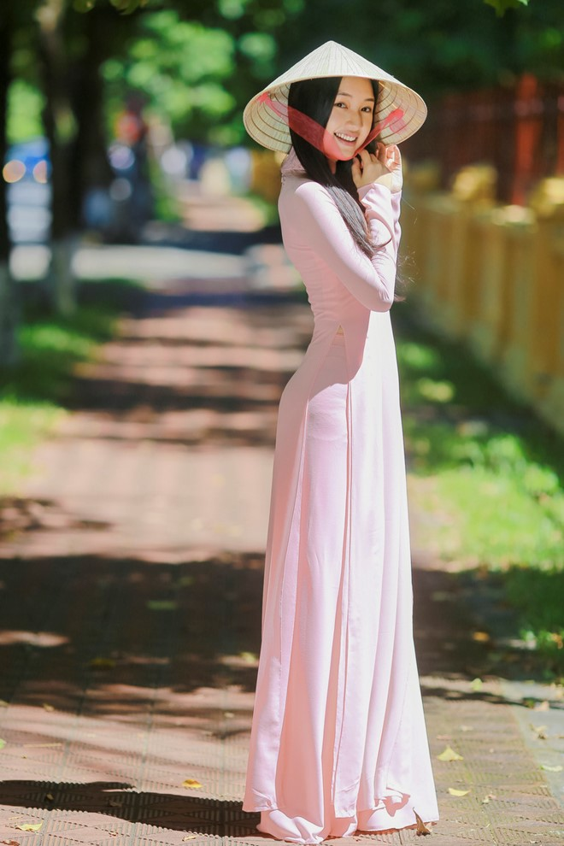


Slide 14
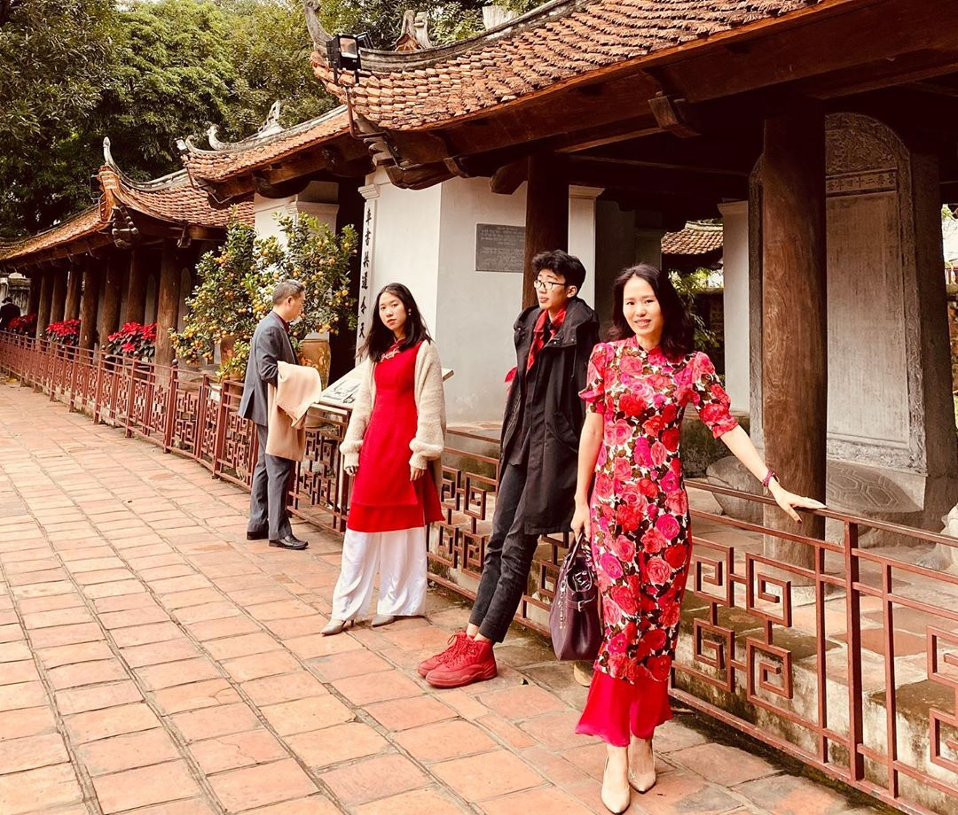
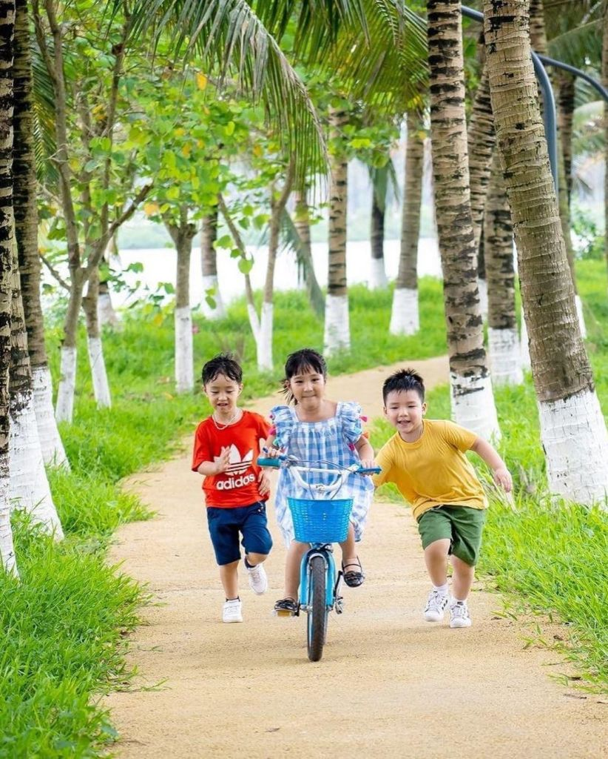


Slide 15
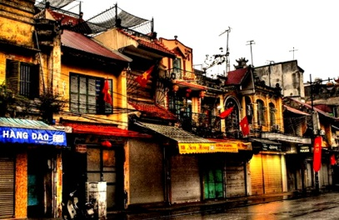
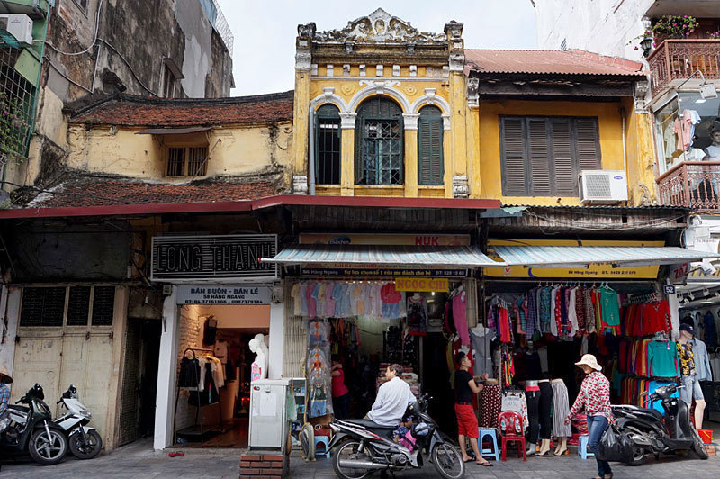
Khu phố cổ Hà Nội

Slide 16
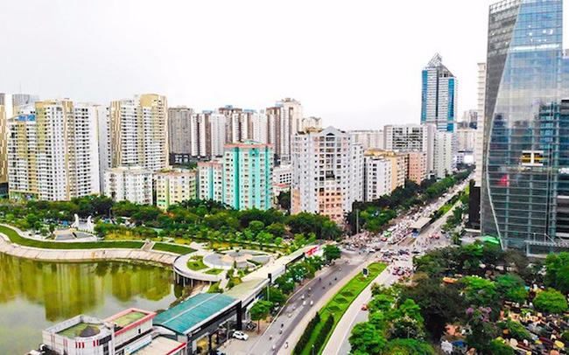
Các tòa chung cư ở Hà Nội

Slide 17
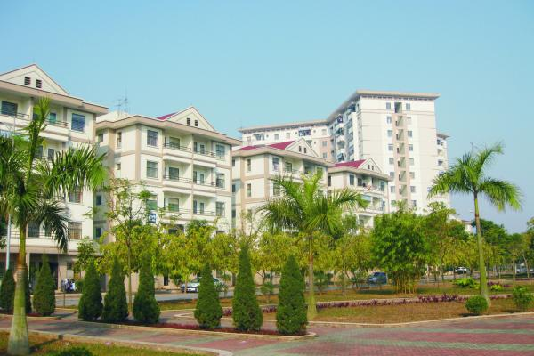
Khu đô thị Việt Hưng

Slide 18
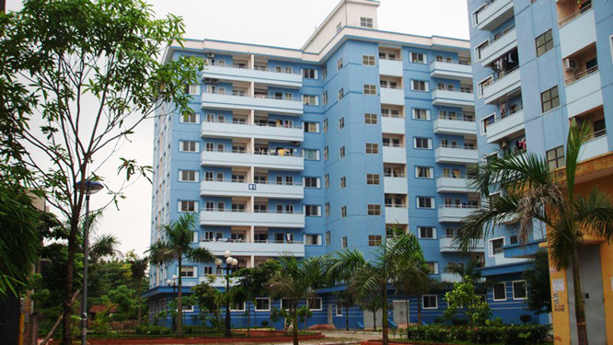
Khu đô thị Sài Đồng

Slide 19
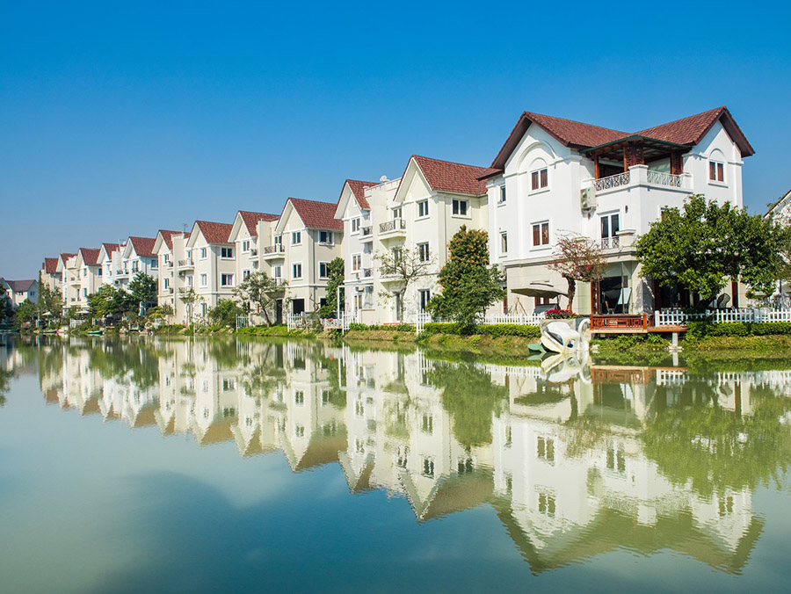
Vinhomes Riverside Long Biên

Slide 20
LUYỆN TẬP

Slide 21

Viết tên và mô tả một số nét văn hóa truyền thống Hà Nội

Slide 22
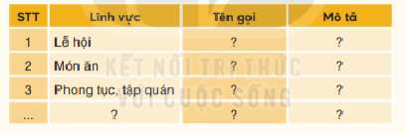

Slide 23


Viết tên và mô tả một số nét văn hóa truyền thống Hà Nội

